Slide 1
Серилизация

Slide 2
Серилизация
Процесс конвертирования структурированных данных в формат, удобный для хранения и передачи, с возможностью вернуть данные к исходной структуре (десериализировать).

Slide 3
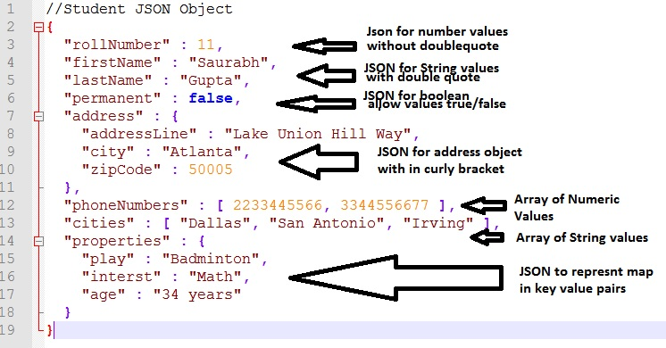
JSON (JavaScript Object Notation)
Стандарт индустрии для хранения и передачи данных
Лёгкий
Понятный и человеку, и машине

Slide 4
Pickle
нативная серилизация объектов Python
оптимизирован для хранения сложных структур
не для чтения людьми и передачи данных
Применяется для хранения объектов Python в долговременной памяти

Slide 5
Серилизация в json и pickle

